Slide 1
Centro de Divulgação da Astronomia
Observatório Dietrich Schiel
Corpos Menores do
Sistema Solar
André Luiz da Silva
Observatório Dietrich Schiel
/CDCC/USP
Notes:
1

Slide 2
Corpos Menores do Sistema Solar
(KBO’s e TNO’s)
Asteroides e NEA’s
Cometas
Centauros
Meteoroides e Meteoritos
Notes:
Crédito da imagem: NASA Ames / SETI Institute / JPL-CalTech.

Slide 3
Asteroides
(ou planetas menores)

Slide 4
Asteroides conhecidos (dez/2018): 781.692
Fonte: NASA - https://solarsystem.nasa.gov/asteroids-comets-and-meteors/in-depth/

Slide 5
Lei de Titius-Bode
0,4 0,7 1,0 1,6 2,8 5,2 10,0 19,6 38,8
Sequência se aproxima da ordem dos planetas em UA ! Compare com a ordem aproximadamente observada:
0,4 0,7 1,0 1,5 2,8 5,2 9,5 19,2 30,1
Merc. Vênus Terra Marte Júpiter Saturno Urano Netuno

Slide 6
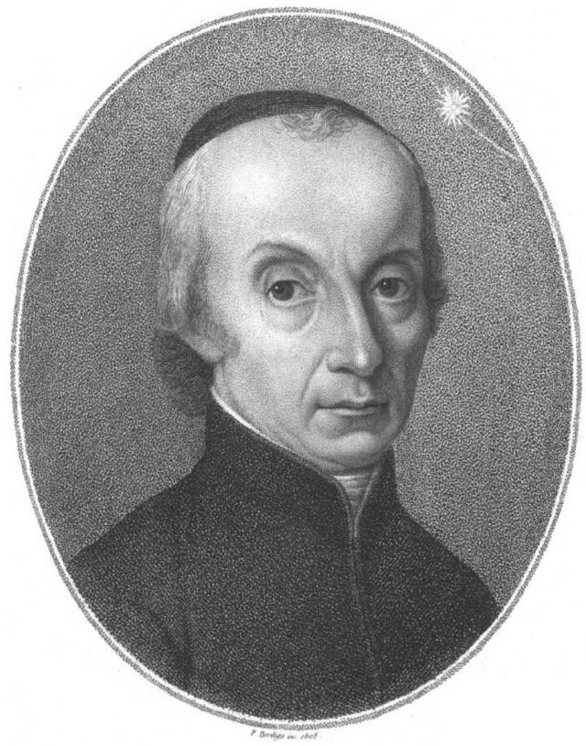
Giuseppe Piazzi (1746-1826)
Fonte da imagem: Wikipedia

Slide 7
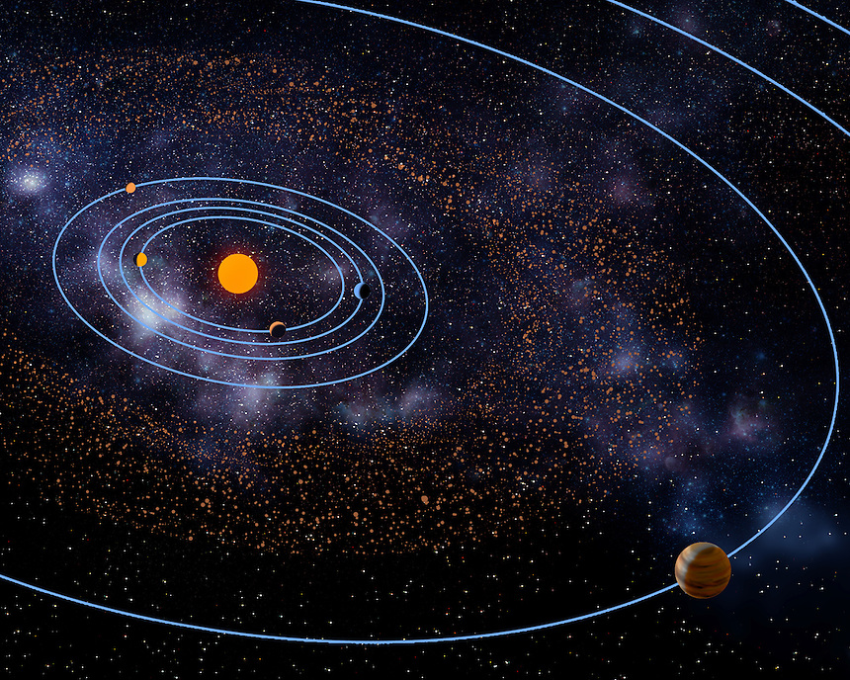
O Cinturão de asteroides
Crédito da imagem: RON MILLER/BLACK CAT STUDIOS

Slide 8
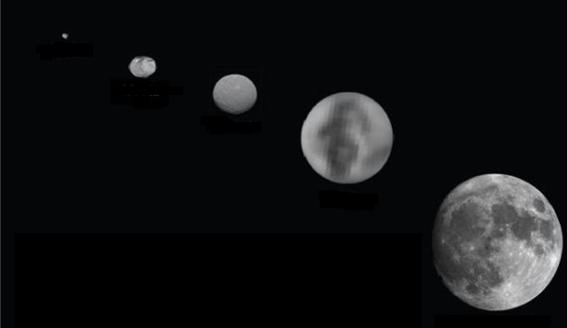
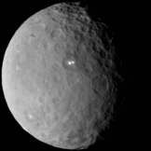
Tamanhos
Lutetia
(96 km)
Vesta
(530 km)
Ceres
(952 km)
Plutão – planeta anão
(2374 km)
Lua - satélite
(3476 km)
Crédito da imagem: NASA, com adaptações
Notes:
A maioria dos asteroides conhecidos orbitam no Cinturão de Asteroides, entre Marte e Júpiter, região compreendida principalmente entre 2 e 3,5 UA do Sol. O tamanho de um corpo para ser considerado um asteroide não é consensual. Um número adotado por alguns autores é de 100 metros como sendo mínimo. Abaixo desse valor, seriam considerados meteoroides, os quais serão vistos alguns slides adiante. São conhecidos mais de 700 mil, embora, somados, a massa de todos os componentes do Cinturão seria menor que a massa da Lua e o corpo teria dimensões da ordem da metade do tamanho de Plutão. Desses mais de 700 mil, apenas 15 são maiores que 300 km. Na figura deste slide, temos uma comparação entre tamanhos, da direita para a esquerda, da Lua (satélite da Terra), Plutão (planeta anão), Ceres (planeta anão e asteroide, sendo o maior objeto do cinturão), Vesta (visitado pela sonda Dawn e um dos maiores objetos do Cinturão, com 530 km de extensão) e Lutetia (extensão de 96 km, visitado pela missão Rosetta em 2010, em sua passagem pelo cinturão rumo ao cometa Churyumov-Gerasimenko).

Slide 9
Tamanhos
Lutetia
(96 km)
Vesta
(530 km)
Ceres
(952 km)
Plutão – planeta anão
(2374 km)
Lua - satélite
(3476 km)
Crédito da imagem: NASA, com adaptações
Notes:
A maioria dos asteroides conhecidos orbitam no Cinturão de Asteroides, entre Marte e Júpiter, região compreendida principalmente entre 2 e 3,5 UA do Sol. O tamanho de um corpo para ser considerado um asteroide não é consensual. Um número adotado por alguns autores é de 100 metros como sendo mínimo. Abaixo desse valor, seriam considerados meteoroides, os quais serão vistos alguns slides adiante. São conhecidos mais de 500 mil, embora, somados, a massa de todos os componentes do Cinturão seria menor que a massa da Lua e o corpo teria dimensões da ordem da metade do tamanho de Plutão. Na figura deste slide, temos uma comparação entre tamanhos, da direita para a esquerda, da Lua (satélite da Terra), Plutão (planeta anão), Ceres (planeta anão e asteroide, sendo o maior objeto do cinturão), Vesta (visitado pela sonda Dawn e um dos maiores objetos do Cinturão, com 530 km de extensão) e Lutetia (extensão de 96 km, visitado pela missão Rosetta em 2010, em sua passagem pelo cinturão rumo ao cometa Churyumov-Gerasimenko).

Slide 10
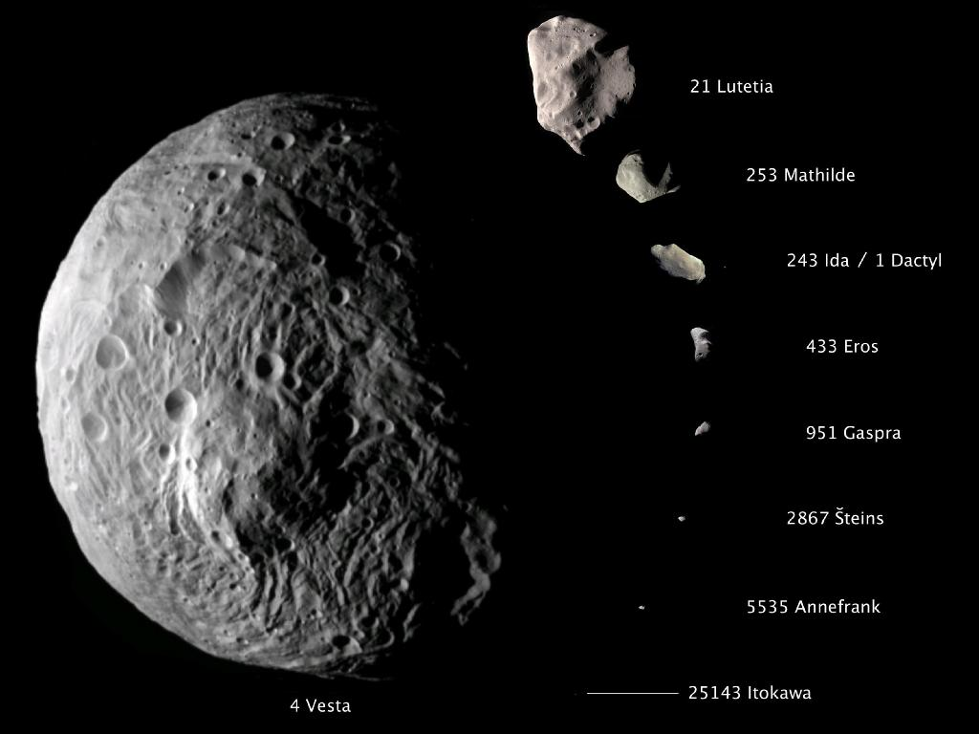
Tamanhos
Lutetia (96 km)
Mathilde (53 km)
Ida/Dactyl (60/1,4 km)
Eros (17 km)
Gaspra (12 km)
Steins (5,2 km)
Annefrank (5km)
Vesta (530 km)
Crédito da imagem: NASA
Notes:
Continuando a comparação entre tamanhos, neste slide temos Vesta, que aparece no slide anterior (530 km), o maior corpo da figura, seguido por Lutetia, também visto no slide anterior (96 km). Gaspra, avistado pela espaçonave Galileo em 1991, tem extensão de apenas 12 km, enquanto Annefrank, tem apenas 5 km de extensão.

Slide 11
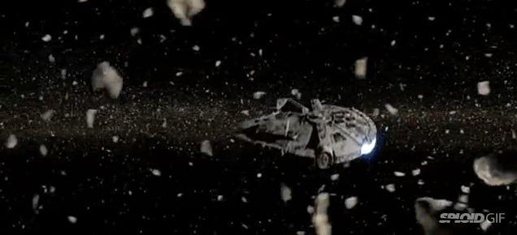
Quão povoado é o CA?
Fonte da imagem: http://sploid.gizmodo.com/10-movie-myths-that-can-never-actually-happen-in-real-l-1634269019
Notes:
Apesar da população aparentemente grande, o espaço compreendido pelo cinturão é enorme. Contrariamente ao que os filmes de ficção científica dão a entender, todavia, a separação média entre eles é da ordem de um a três milhões de quilômetros. Um milhão de quilômetros corresponde a sete diâmetros de Júpiter ou quase três vezes a distância Terra-Lua. Outra comparação para termos uma ideia de distância: 25 circunferências Terrestres.
11

Slide 12
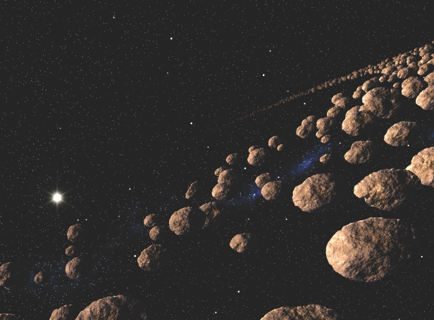
Fonte da imagem: http://www.dailygalaxy.com
Notes:
12

Slide 13
Asteroides Troianos

Slide 14
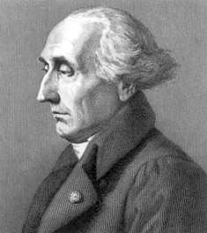
Pontos de Lagrange
Joseph Louis Lagrange (1736-1813)
Fonte da imagem: Wikipedia
Notes:
14

Slide 15
Pontos de Lagrange
L₅
60°
L₂
L₁
L₃
Planeta
Sol
60°
L₄
diagrama fora de escala
Crédito da imagem: André Luiz da Silva/CDA/CDCC
Notes:
Os pontos L1, L2 e L3, que ficam na linha que liga o planeta ao Sol são instáveis, o que significa que se forem forçados a sair, não voltam. Já os pontos L4 e L5 são estáveis e por isso objetos tendem a se acumular nesses pontos.

Slide 16
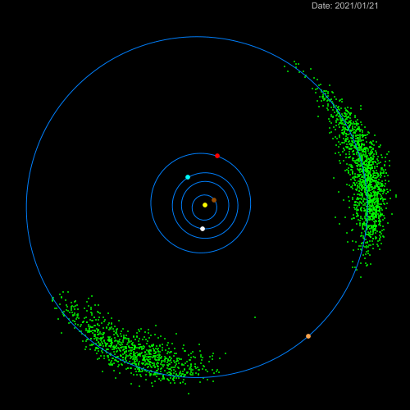
Troianos de Júpiter
Crédito da imagem: Astronomical Institute of CAS/Petr Scheirich; fonte: NASA

Slide 17
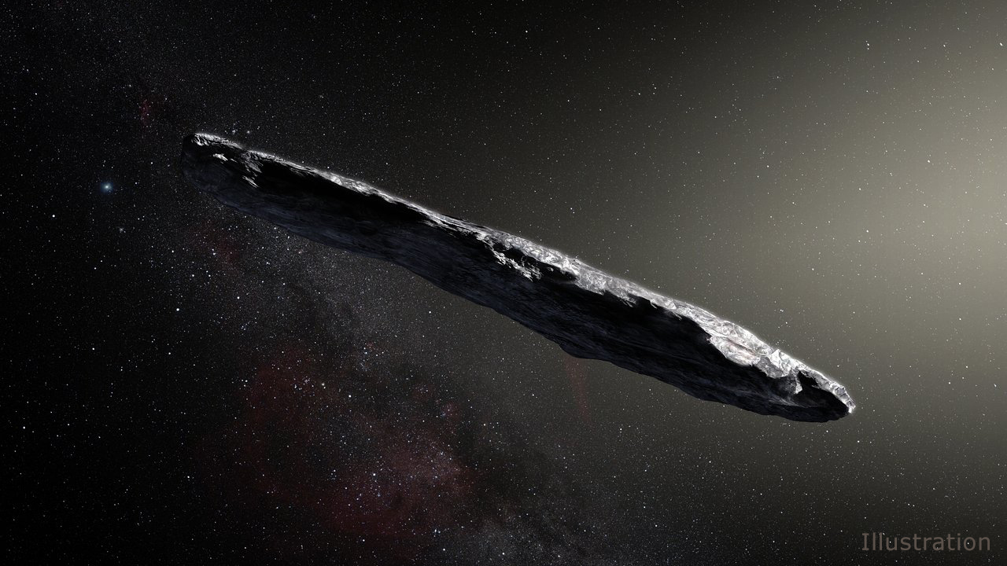
‘Oumuamua
Concepção artística
Crédito da imagem: Astronomical Institute of CAS/Petr Scheirich; fonte: NASA

Slide 18
‘Oumuamua
Descoberta: outubro/2017
“primeiro mensageiro distante”
230 m x 35 m x 35 m
Visitante interestelar
Aceleração não gravitacional
Concepção artística
Crédito da imagem: Astronomical Institute of CAS/Petr Scheirich; fonte: NASA

Slide 19
Cometas

Slide 20
Cometas conhecidos (dez/2018): 3.535
Fonte: NASA - https://solarsystem.nasa.gov/asteroids-comets-and-meteors/in-depth/

Slide 21
Estrutura de um cometa
Núcleo
Caudas
Para o Sol
Coma
Envelope de hidrogênio
diagrama fora de escala
Crédito da imagem: André Luiz da Silva/CDA/CDCC, baseada em figura de Chaisson e McMillan, em Astronomy Today
Notes:
Provêm de duas regiões distintas:
Cinturão de Edgeworth-Kuiper (T<200 anos)
Nuvem de Oort: longo período
Núcleos com alguns quilômetros apenas, gelo, rocha e compostos de carbono
Coma: dezenas de milhares de km; cauda: pode atingir 1 UA
Relíquias da época da formação do Sist. Solar!

Slide 22
Caudas cometárias
Cauda de íons
Cauda de poeira
Sol
Órbita do cometa
diagrama fora de escala
Crédito da imagem: André Luiz da Silva/CDA/CDCC

Slide 23
Cauda pode ficar à frente!
diagrama fora de escala
Sol
Órbita do cometa
Crédito da imagem: André Luiz da Silva/CDA/CDCC

Slide 24
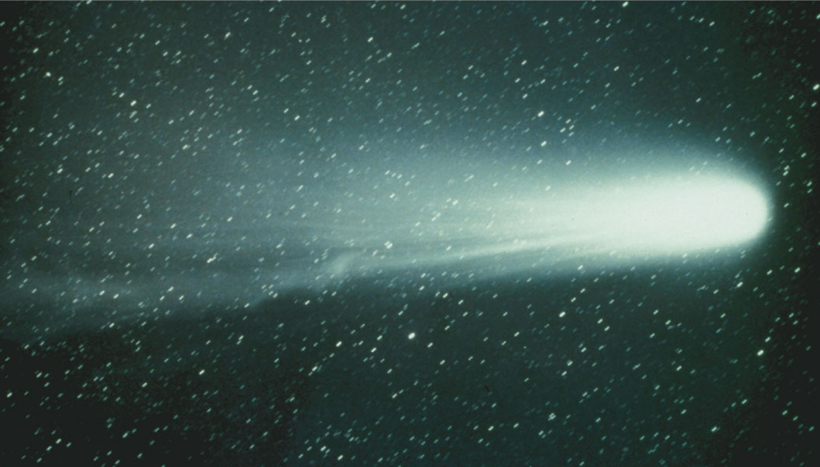
O Cometa Halley
Fonte da imagem: http://pages.uoregon.edu/jimbrau/BrauImNew/Chap14/7th/AT_7e_Figure_14_11b.jpg

Slide 25
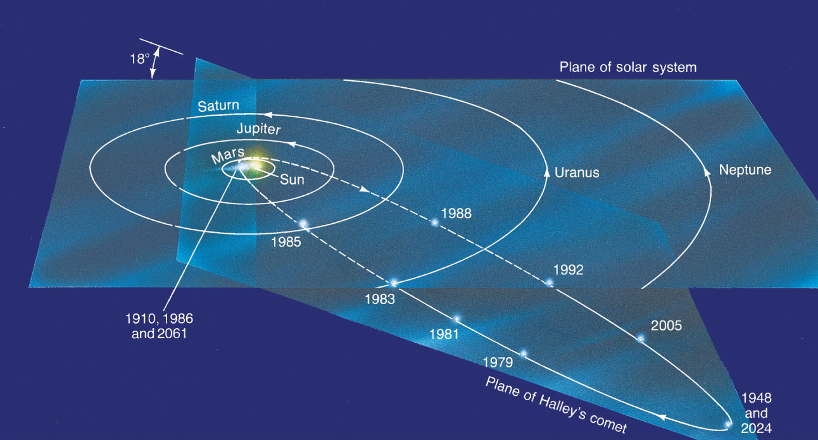
Órbita do Cometa Halley
Fonte da imagem: http://pages.uoregon.edu/jimbrau/BrauImNew/Chap14/7th/AT_7e_Figure_14_12.jpg

Slide 26
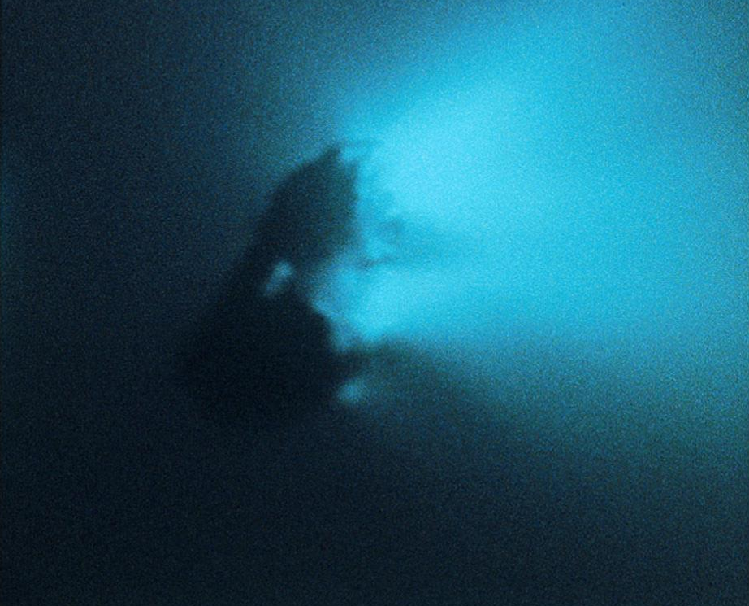
Núcleo do Cometa Halley
Fonte da imagem: http://pages.uoregon.edu/jimbrau/BrauImNew/Chap14/7th/AT_7e_Figure_14_13a.jpg
Notes:
Cometa Halley: características
Previsão de retorno para 1758, feita por Edmond Halley, em 1705
Núcleo de 15 x 10 km
Período orbital de 76 anos
Sentido retrógrado

Slide 27
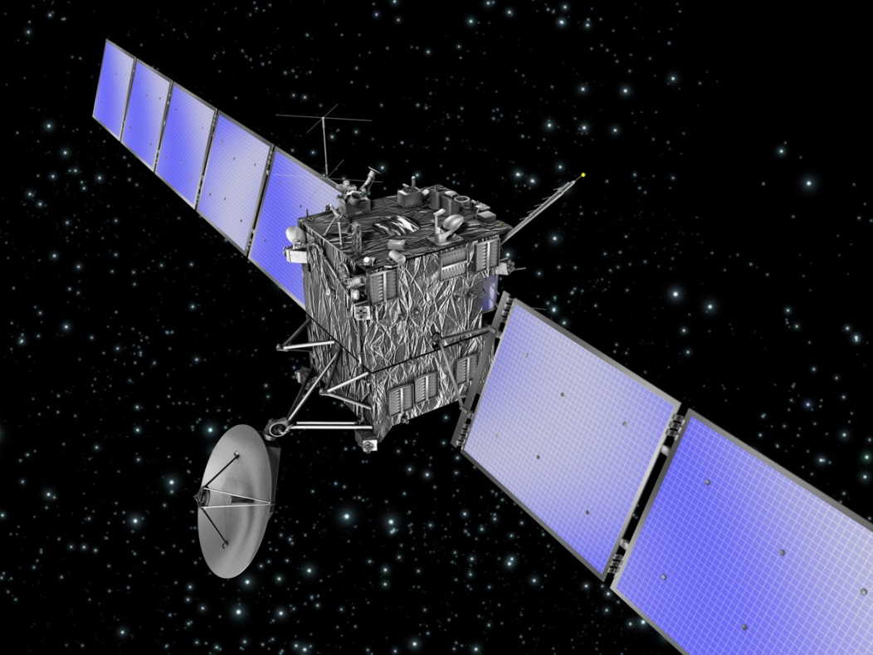
Cometa 67 P/Churyumov-Gerasimenko – Missão Rosetta
Crédito das imagens: ESA
Notes:
Rosetta navigation camera (NavCam) image taken on 1 June 2015 at 208.9 km from the centre of comet 67P/Churyumov-Gerasimenko. The image measures 18.2 km across and has a scale of about 17.8 m/pixel.

Slide 28
Centauros

Slide 29
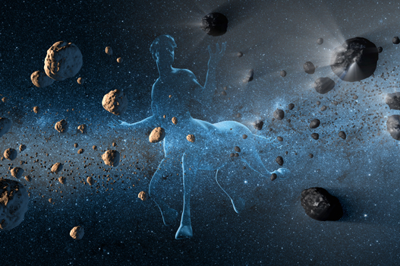
Crédito da imagem: NASA/JPL-Caltech
Notes:
Centauros são objetos encontrados entre as órbitas de Júpiter e Netuno e que apresentam características tanto de asteroides como de cometas. O primeiro objeto desse tipo foi Chiron, descoberto em 1977. Inicialmente catalogado como asteroide, Chiron posteriormente apresentou um comportamento semelhante a um cometa, ejetando gases e poeira, pois o seu brilho aumentou repentinamente, 10 anos após a sua descoberta.

Slide 30
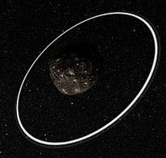
10199 Chariklo
250 km
Maior centauro
2 anéis (Oiapoque e Chuí)
Concepção artística
Crédito da imagem: ESO
Notes:
Centauro (>)
Diâm. 250 km
2 anéis
Entre Saturno e Urano
Descoberto em 1997
Nome: atribuído à esposa de Chiron, sendo encontrado também como designação de um centauro fêmea e uma ninfa do oceano.

Slide 31
NEO’s: Near Earth Objects (Objetos próximos da Terra)

Slide 32
NEO’s Objetos Próximos da Terra
Grupo Amor
Grupo Apolo
NEC’s
(Cometas)
Grupo Atenas
NEA’s
(Asteroides)
Grupo Atira
PHA’s
Notes:
Para ser um PHA, o asteroide deve ter pelo menos 150 metros de extensão (3 vezes o tamanho estimado do impactor que formou a cratera Barringer), além de chegar a 0,05 UA da Terra (7,5 milhões de km, ou cerca de 20 vezes a distância Terra-Lua).

Slide 33
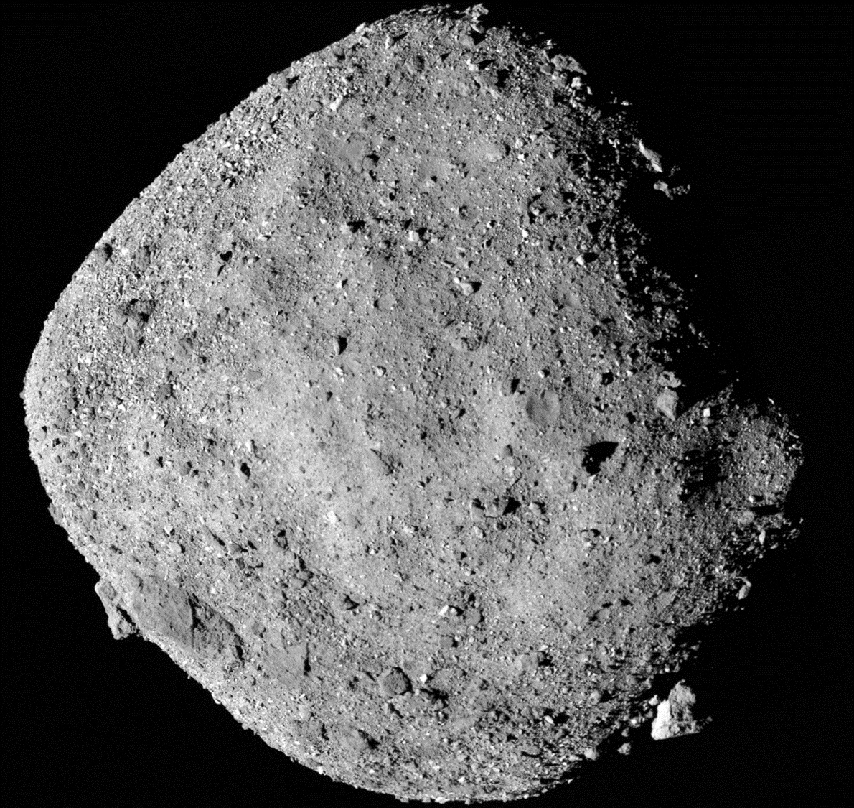
Bennu
492 m
Menor objeto já orbitado
Minerais hidratados
Crédito da imagem: NASA
Notes:
Centauro (>)
Diâm. 250 km
2 anéis
Entre Saturno e Urano
Descoberto em 1997
Nome: atribuído à esposa de Chiron, sendo encontrado também como designação de um centauro fêmea e uma ninfa do oceano.

Slide 34
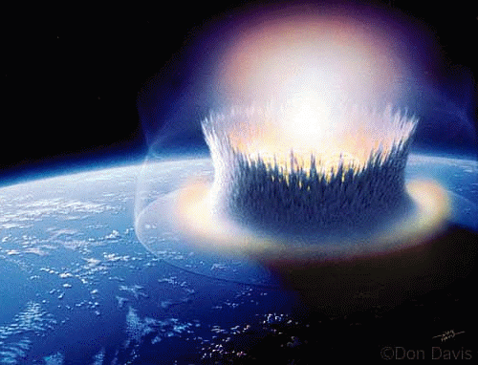
PHA’s:
Potentially Hazardous Asteroids
(asteroides
potencialmente
perigosos)
> 150 metros de extensão
0,05 UA da Terra.
Crédito da imagem: Dom Davis
Notes:
De acordo com as pesquisas atuais, nenhum impacto é previsto no séc. XXI;
O mais próximo PHA no período será o 2004 MN4 (“Apophis”) com extensão de 310 a 680 m e passará a apenas 30 mil km da Terra em abril de 2029.
O impacto de PHA de 1km tem um poder destrutivo que equivale a 1 milhão de megatons de TNT, com devastação direta de uma área de 100 km
Passagens recentes de PHA’s:
2004 BL 86 (e satélite): 325 m/70 m; 1,2 milhões de km da Terra em 26/01/2015
2012 DA 14 (meteoroide): 50m; 28 mil km em fev. 2013;
Chelyabinski (meteoroide): 20m; entrou na atmosfera 1 dia antes da passagem de 2012 DA 14 (~100 kTon TNT)
4179 Toutatis: 3 km; 1,5 milhões de km em 2004

Slide 35
frequência de impactos (estim.)
Mensal
Anual
Evento anual de ~ 5 ktons
A cada década
A cada século
Evento milenar de ~10 Mtons
Tunguska
A cada milênio
Frequência aproximada de impactos
A cada 10 milênios
A cada 100 milênios
A cada milhão de anos
Catástrofe
global
A cada 10 milhões de anos
1/100
10.000
1
100
1milhão
100 milhões
Energia equivalente em Megatons de TNT
Fonte: Astronomy Today, Chaisson & McMillan;(com adaptações) Fonte da imagem do dinossauro: https://clipartxtras.com/
Notes:
A energia destrutiva dos eventos no gráfico foi expressa em toneladas de TNT, sendo que, para efeitos de comparação, 15 kt (quilo toneladas de TNT) foi o poder destrutivo da bomba Little Boy, lançada sobre Hiroshima em 1945 enquanto que 50 Mt (valor 3.300 vezes maior que 15 kt) é o poder testado da Tzar Bomba russa, uma bomba de hidrogênio, detonada em 1961 e que permanece como recordista em termos de poder destruidor detonado até hoje. O evento Tunguska foi uma enorme explosão relatada na localidade russa de mesmo nome, na região pouco povoada da Sibéria, em 30 de junho de 1908. O poder destrutivo desse evento foi estimado em 1 Mt. Isso equivale a mais de 60 vezes a energia destrutiva da bomba de Hiroshima. O evento dizimou 2000 quilômetros quadrados de floresta e foi produzido por um corpo com dimensões estimadas de até 200 metros.

Slide 36
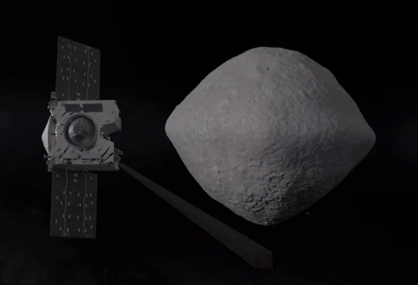
OSIRIS-REx e Bennu
Crédito da imagem: NASA/Lockheed Martin
Notes:
Centauro (>)
Diâm. 250 km
2 anéis
Entre Saturno e Urano
Descoberto em 1997
Nome: atribuído à esposa de Chiron, sendo encontrado também como designação de um centauro fêmea e uma ninfa do oceano.

Slide 37
OSIRIS-REx
Origins Spectral Interpretation Resource Identification Security - Regolith Explorer
Lançamento: set/2016
Chegada: 3dez/2018
Retorno: set/2023
Retorno de amostras de 60 a 2000 g
Estudo de NEA, mineração, origens
Crédito da imagem: NASA/Lockheed Martin
Notes:
Centauro (>)
Diâm. 250 km
2 anéis
Entre Saturno e Urano
Descoberto em 1997
Nome: atribuído à esposa de Chiron, sendo encontrado também como designação de um centauro fêmea e uma ninfa do oceano.

Slide 38
Meteoroides, meteoros e meteoritos

Slide 39
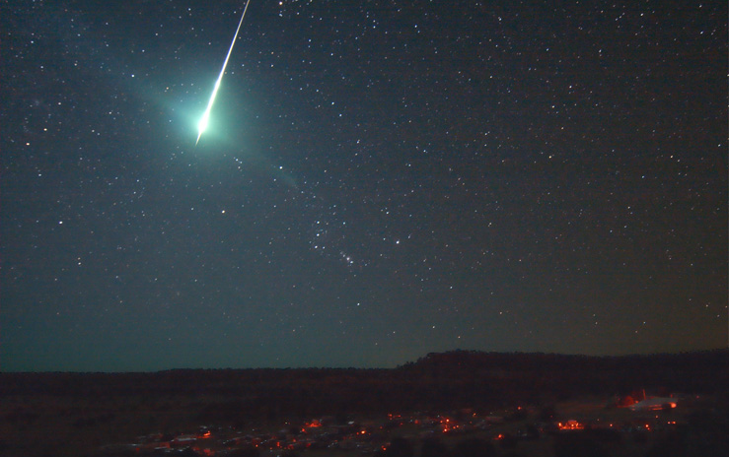
Meteoro, meteoroide e meteorito
Meteoro: rastro luminoso
Meteoroide: corpo que entra
Meteorito: meteoroide que chega na superfície
Bólido: meteoro com brilho maior que o de Vênus
Fireball: bólido seguido de explosão
Crédito da imagem: Howard Edin (Oklahoma City Astronomy Club)
Notes:
Figura obtida do APOD do dia 11 de outubro de 2008.
Rastros brilhantes deixados por corpos que entram na atmosfera terrestre (meteoroides)
Calor gerando na entrada: milhares de °C
Cerca de 4 ton entram diariamente na atm.
Os maiores ao chegarem à superfície: meteoritos

Slide 40
24/05/2018: Fireball no interior de São Paulo
início: a 77 km sobre Descalvado
explosão: a 18 km entre Porto Ferreira e Araraquara
Tamanho: de uma bola de gude (~2cm)
Massa: 20 g
Velocidade: 126 mil km/h
Crédito da imagem: https://www.galeriadometeorito.com; fonte das informações: Bramon
Notes:
Com os dados de velocidade e massa, é possível calcular a energia cinética associada à queda desse meteoroide como sendo de 1,6 x 10^10 Joules ou 3,8 Ton de TNT, energia que equivale ao uso de um chuveiro de 5400 W (posição “inverno”), 1 hora por dia, ao longo de dois anos.

Slide 41
Chuvas de meteoros
Órbita cometária
Espalhamento
Órbita da Terra
Chuva de meteoros
Sol
Terra
Desfragmentação
diagrama fora de escala
Crédito da imagem: André Luiz da Silva/CDA/CDCC, baseada em ilustração de Chaisson & McMillan em Astronomy Today

Slide 42
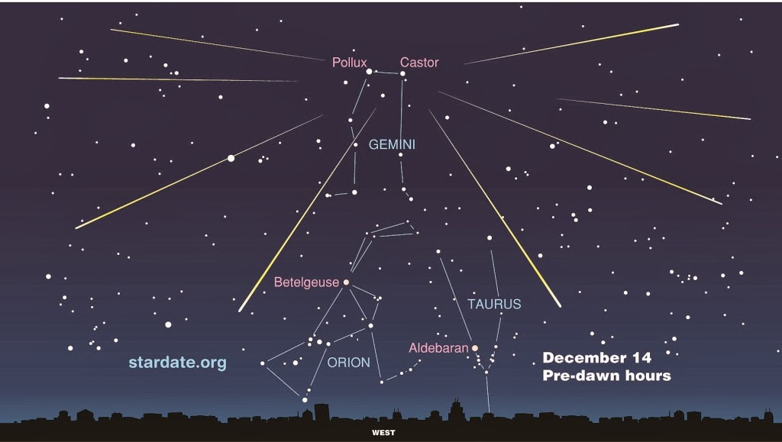
Radiantes
Crédito da imagem: Stardate.org (constelações); http://pt.depositphotos.com (trilhos)

Slide 43
Principais chuvas de meteoros
Chuva | Pico | THZ (meteoros/hora) | Origem
Quadrantídeas
03-04 jan
60-200
(196256) 2003 EH1
Lirídeas
21-22 abr
10-15
C/1861 G1
η Aquarídeas
05-06 mai
40-85
1P/Halley
δ Aquarídeas
27-28 jul
15-20
?
Perseidas
11-12 ago
60-100
109P/SwiftTuttle
Orionídeas
20-21 out
25
1P/Halley
Leonídeas
17-18 nov
10-15
55P/TempelTuttle
Geminídeas
13-14 dez
60-120
(3200) Phaethon
Fonte: NASA
Notes:
O Objeto associado à chuva Quadrantídeas é um NEO do Grupo Amor, sobre o qual não se tem informação de tamanho, segundo o JPL Small-Body Database Browser, da NASA. O Objeto associado às Geminídeas é também catalogado como NEO do grupo Apollo e é também um PHA. 3200 Phaethon apresenta um comportamento que lembra o de um cometa, mas não é considerado um centauro. As observações apontam para um cometa inativo ou exaurido.

Slide 44
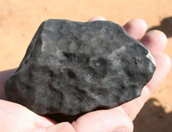
Meteoritos
3 grandes grupos
Rochosos (aerólitos)
Metálico-rochosos (siderólitos)
Metálicos (sideritos)
Cada grupo: subdivisões com diferenças químicas, mineralógicas
Fonte da imagem: http://www.meteoritos.com.br

